Slide 1
Flight Management System
Ano Letivo 2023/2024
Algoritmos e Estruturas de Dados
(L.EIC011)
Turma 01, Grupo 15
Rafael Teixeira de Magalhães Ricardo de Freitas Oliveira Rodrigo Albergaria Coelho e Silva

Slide 2
Estruturação do Código
(Coordinate.[cpp/h])
Coordinate
Manager
Lê e armazena os dados dos ficheiros iniciais (.csv)
Interage com as classes Airline, Airport (e Coordinate) e Graph/Vertex/Edge
Recebe as chamadas do gestor, verifica os inputs e realiza as operações pedidas, mostrando o output
Airport
Associada a Coordinate
Interface
Apresenta os menus
Processa as escolhas do utilizador
Filtra (ligeiramente) os inputs e pede verificações
Chama as respetivas funções do gestor
(Airport.[cpp/h])
main
Ciclo geral da execução
Graph
Definição da estrutura de dados (usada nas aulas)
(main.cpp)
(Graph.h)
Airline
(Interface.[cpp/h])
(Manager.[cpp/h])
(Airline.[cpp/h])

Slide 3
Descrição do Grafo
Baseado no ficheiro usado nas aulas
Classes de Graph, Edge e Vertex mantém o seu aspeto geral, apenas com ligeiras alterações
Alterações na função Graph:
Algoritmos para calcular o diâmetro e os pontos de articulação do grafo (assim como funções auxiliares para os mesmo algoritmos)
Alterações na função Edge:
Variáveis weight (double) e info (string) que permitem guardar a distância associada ao voo e informação da companhia aérea que o realiza
Alterações na função Vertex:
Variáveis lowest, visitIndex e auxiliar (int) para usar nos algoritmos de diâmetro e pontos de articulação do grafo
Conjunto parents (unordered_set<string>) para guardar os valores dos vértices anteriores no BFS usado para obter o melhor voo
O grafo usado é direcionado e permite a existência de várias arestas entre os mesmo vértices, desde que o info associado seja diferente.
No Manager, é guardado um grafo em que cada vértice é um Airport e cada aresta guarda a distância entre os dois aeroportos e o código da Airline.

Slide 4
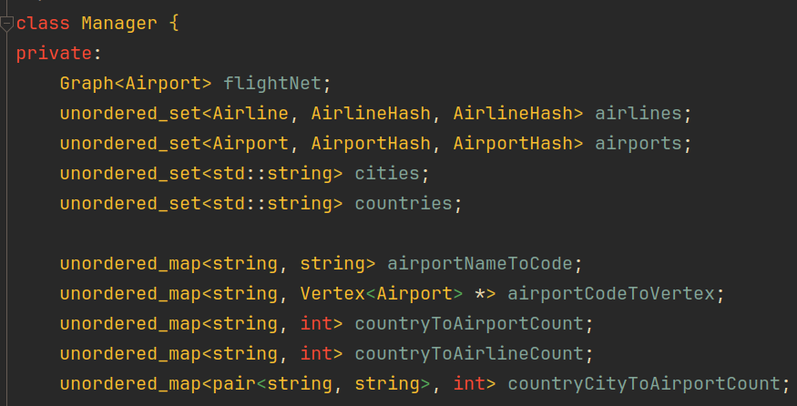
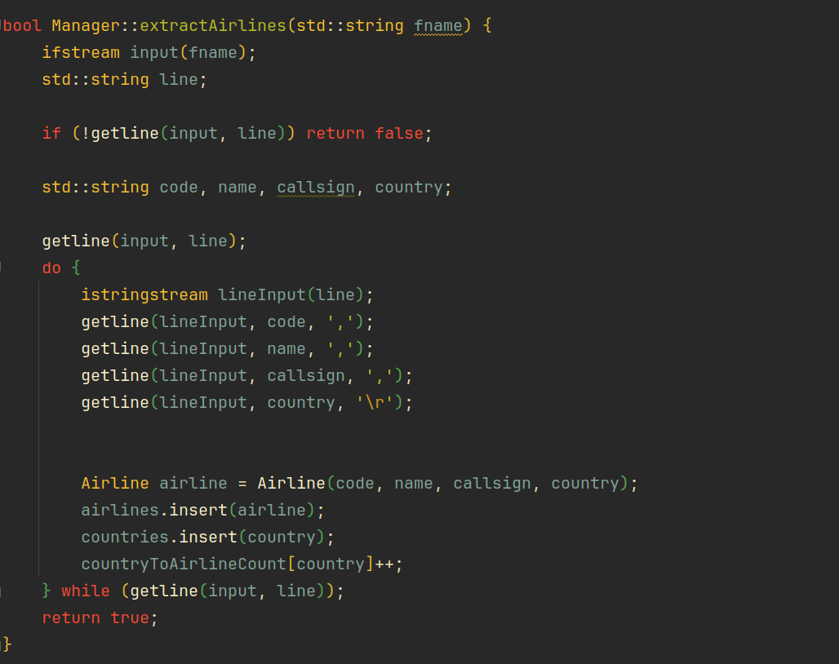
Leitura do Dataset
A leitura e armazenamento do dataset são realizados pelo Manager
Para facilitar as pesquisas que são colocadas sobre o dataset, o Manager guarda o grafo e alguns sets e mapas auxiliares para facilitar a pesquisa e validação dos dados
A leitura dos dados, de qualquer um dos ficheiro pode ser dividida em duas partes:
Leitura de cada um dos campos para variáveis auxiliares (bastante parecida para qualquer um dos ficheiros csv)
Carregamento dos dados para as estruturas de dados adequadas (mais específica de cada um dos ficheiros e apresentada em maior detalhe nas imagens seguintes)

Slide 5
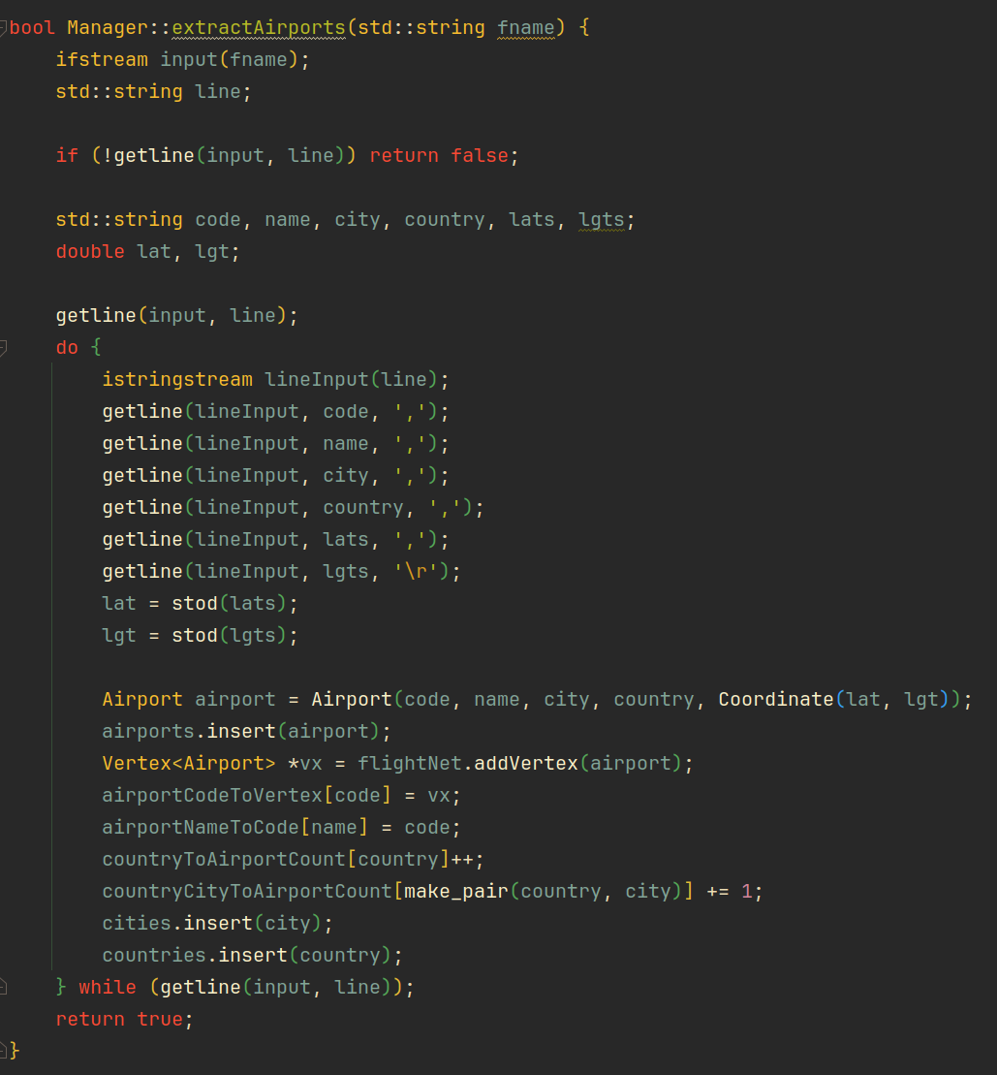
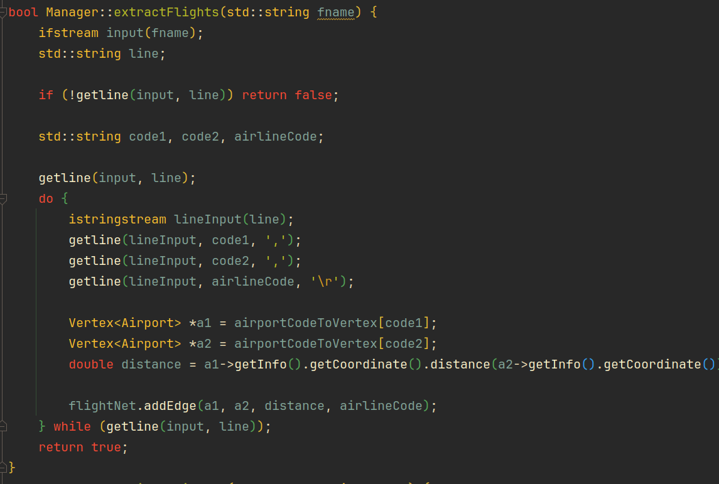
Leitura do Dataset
Uma vez que os voos dependem das Airlines e dos Airports, têm de ser carregados no final das restantes

Slide 6
Funcionalidades Implementadas
Leitura dos ficheiros iniciais
Apresentação de estatísticas/informações sobre o dataset/grafo
Informações sobre os aeroportos, as companhias aéreas, os voos e as cidades/países
Informações sobre o grafo (pontos de articulação, diâmetro, maiores trajetos)
Pesquisa dos melhores trajetos entre aeroportos de origem e destino
Aeroportos selecionados com base em:
Código ou nome dos aeroportos
Conjunto País/Cidade
Coordenadas
Filtros para a pesquisa dos melhores trajetos
Restrições de aeroportos (ou até cidades/países)
Restrições de companhias aéreas
Preferência de companhias aéreas
Interface Intuitiva

Slide 7
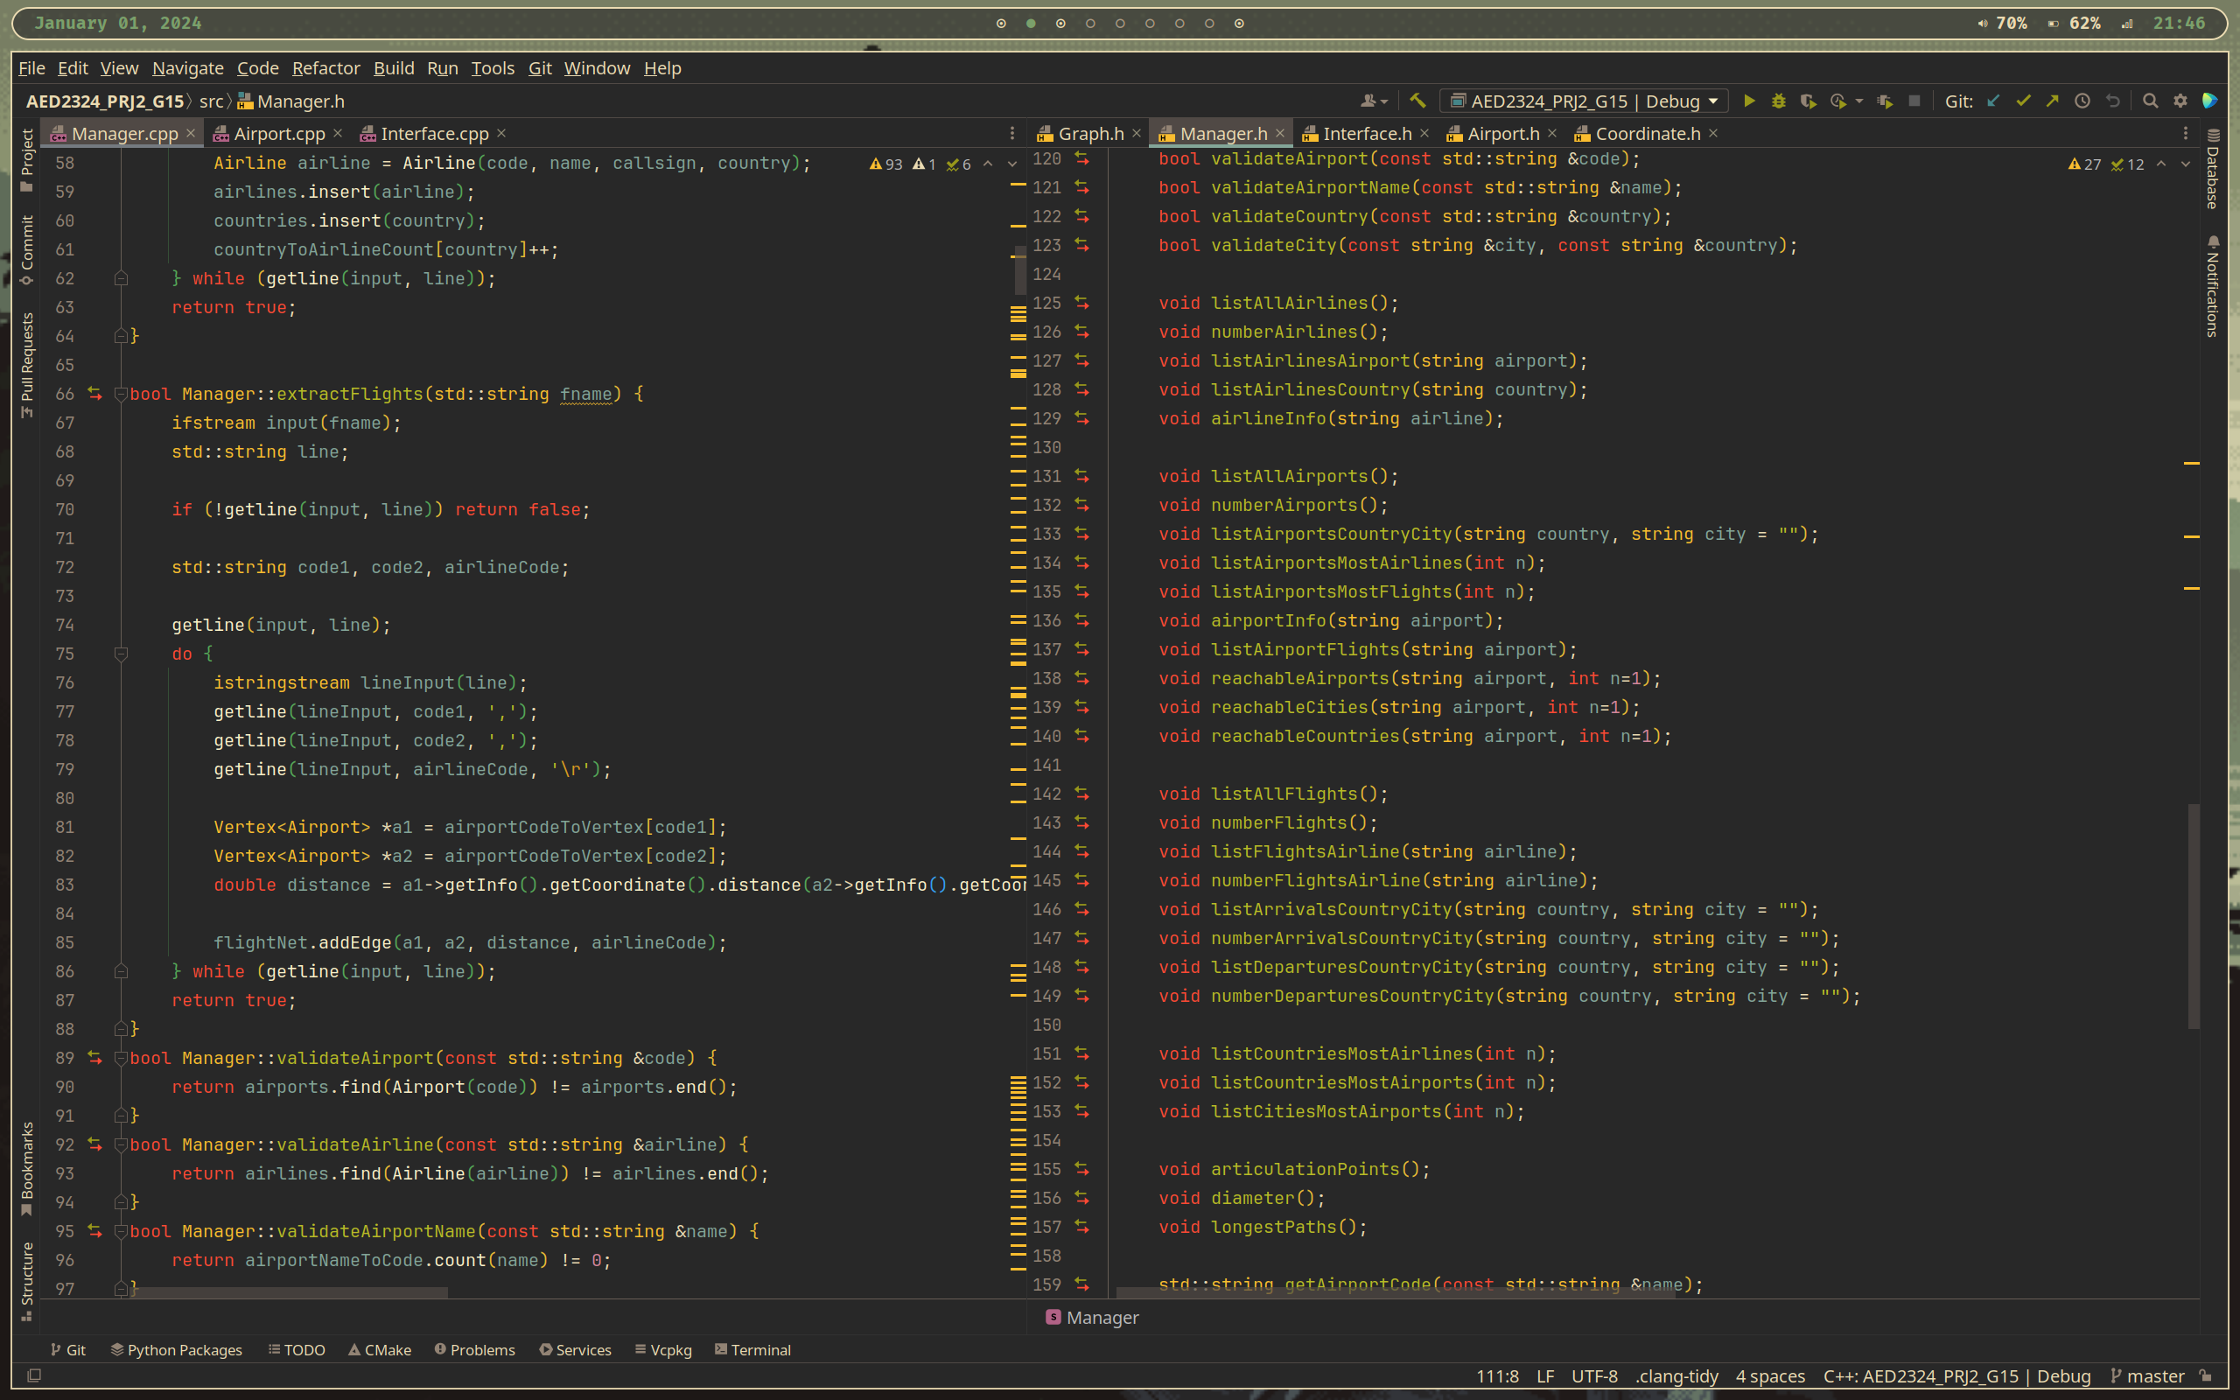
Funcionalidades Implementadas
Informações sobre os aeroportos
Listagem e contagem total dos aeroportos [O(n)] / [O(1)]
Listagem e contagem dos aeroportos de um determinado país/cidade [O(n)]
Listagem ordenada dos n aeroportos com maior número de voos [O(n*log(n)]
Listagem ordenada dos n aeroportos com maior número de companhias aéreas (partidas) [O(n*m*log(n)]
Informação sobre uma companhia aérea em específico [O(1)]
Listagem e contagem das companhias aéreas e voos que partem de um determinado aeroporto [O(n)]
Aeroportos, Cidades e Países diretamente alcançáveis a partir de um determinado aeroporto [O(|V| + |E|)]
Aeroportos, Cidades e Países alcançáveis com n voos a partir de um determinado aeroporto [O(|V| + |E|)]
Informações sobre as companhias aéreas
Listagem e contagem total das companhias aéreas [O(n)] / [O(1)]
Listagem e contagem das companhias aéreas que têm partidas de um determinado aeroporto [O(n)]
Listagem e contagem das companhias aéreas de um determinado país (país de origem da companhia) [O(n)]
Informação sobre uma companhia aérea em específico [O(1)]
Informações sobre os voos
Listagem e contagem total dos voos [O(|V| + |E|)]
Listagem e contagem dos voos de uma determinada companhia aérea [O(|V| + |E|)]
Listagem e contagem dos voos de partida de um determinado país/cidade [O(|V| + |E|)]
Listagem e contagem dos voos de chegada de um determinado país/cidade [O(|V| + |E|)]
SCREENSHOT DAS FUNÇÕES DA CLASSE MANAGER

Slide 8
Funcionalidades Implementadas
Informações sobre Cidades/Países
Listagem e contagem das companhias aéreas de um determinado país [O(n)]
Listagem e contagem dos aeroportos de um determinado país/cidade [O(n)]
Listagem ordenada dos n países com maior número companhias aéreas [O(n*log(n))]
Listagem ordenada dos n países com maior número aeroportos [O(n*log(n))]
Listagem ordenada dos n países/cidades com maior número aeroportos [O(n*m*log(n*m))]
Pontos de Articulação [O(|V|+|E|)]
Contagem dos aeroportos essenciais para a capacidade de circulação da rede (pontos de articulação)
Listagem dos aeroportos e do seu local
Diâmetro do Grafo [O(|V|*(|V|+|E|))]
Maior rota (mínima) entre dois aeroporto na rede (maior número de paragens entre dois aeroportos)
Maiores Trajetos (pares origem-destino)
Listagem dos pares de aeroportos origem-destino cujo nº de paragens mínimo é o diâmetro do grafo [O(|V|*(|V|+|E|))]

Slide 9
Funcionalidades Implementadas
Pesquisa do Melhor Trajeto (nº mínimo paragens)
O(n * m * (|V| + |E|)
Leitura de um conjunto de valores de aeroportos de origem e destino como combinação de:
Código ou nome dos aeroportos
Par País/Cidade
Coordenadas
Pesquisa dos trajetos com menor número de paragens desde as várias origens ao vários destinos
Reconstrução dos caminhos voo-a-voo
Apresentação dos trajetos com o menor número de paragens de todos (entre todas as possíveis origens e destinos)
Apresentação de todas as companhias aéreas possíveis entre todos os voos considerados num trajeto (todos as possíveis arestas entre os dois vértices de um caminho mínimo)
Filtros para a Pesquisa (restrições e preferências)
Leitura de um conjunto de filtros para:
Companhias aéreas preferenciais (procura trajetos apenas dessas companhias)
Companhias aéreas restritas (procura trajetos que não usem essas companhias)
Aeroportos/Cidades/Países restritos (procura trajetos que não usem esses aeroportos)
Apresentação da pesquisa do melhor trajeto recorrendo ao conjunto de filtros selecionados

Slide 10
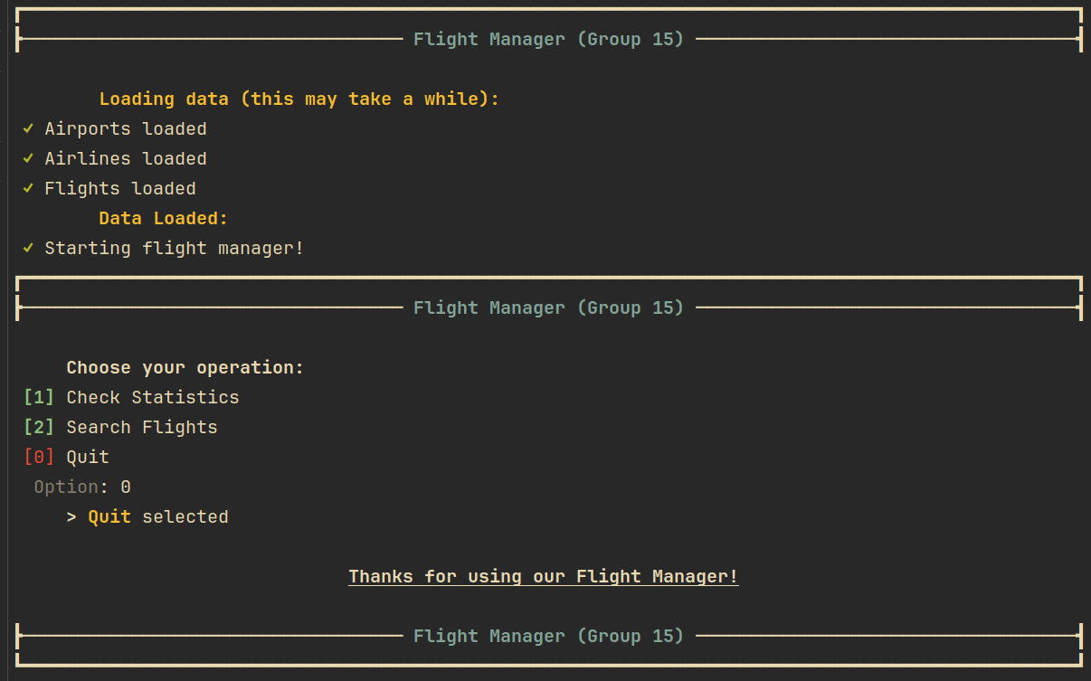
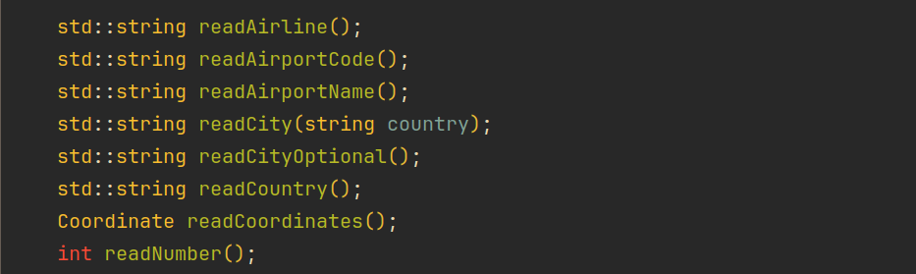
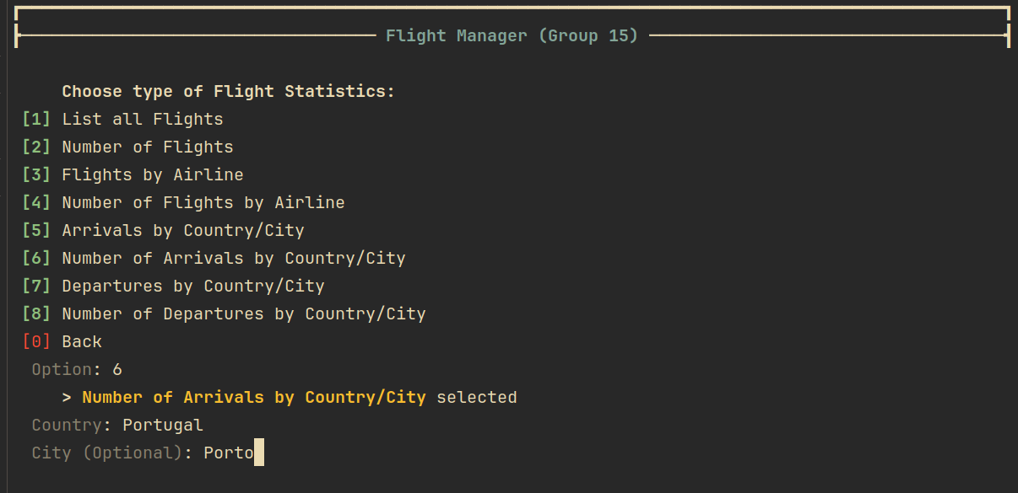
Interface com o Utilizador
A interface geral do programa é feita à base de menus sucessivos apresentados na tela
Para uma melhor visualização, recomenda-se correr o programa no terminal ou ativar a emulação de terminal da consola do CLion (para permitir “limpar o ecrã” depois de apresentar os dados)
A interface com o utilizador pode ser dividida em:
Funções de Input (presentes na Interface)
Funções de Output (presentes no Manager)
A parte de input começa com a seleção do menu a ser apresentado, baseada na opção escolhida de entre as apresentadas no ecrã (a seleção e as opções são feitas de acordo com um número, sendo o [0] o de andar para trás ou sair do programa)
O input engloba também as funções que pedem parâmetros ao utilizador que depois são passados ao Manager para realizar operações sobre o dataset

Slide 11
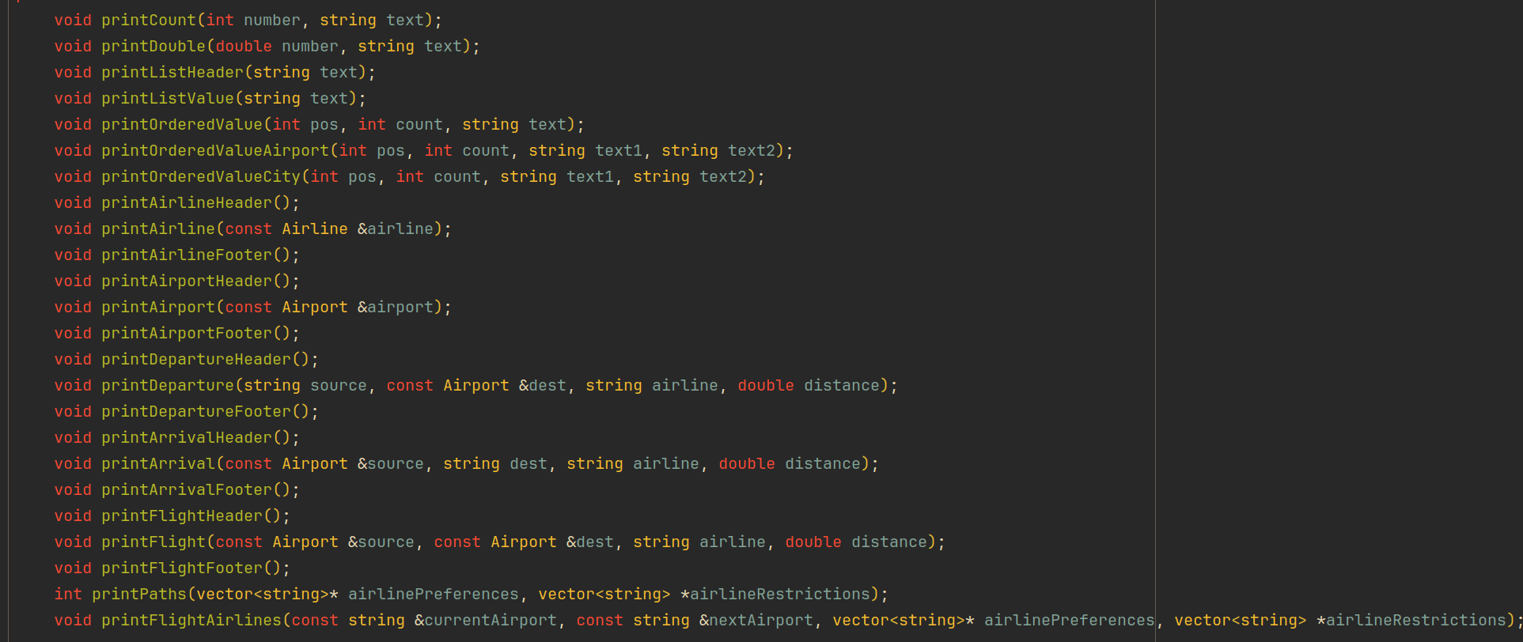
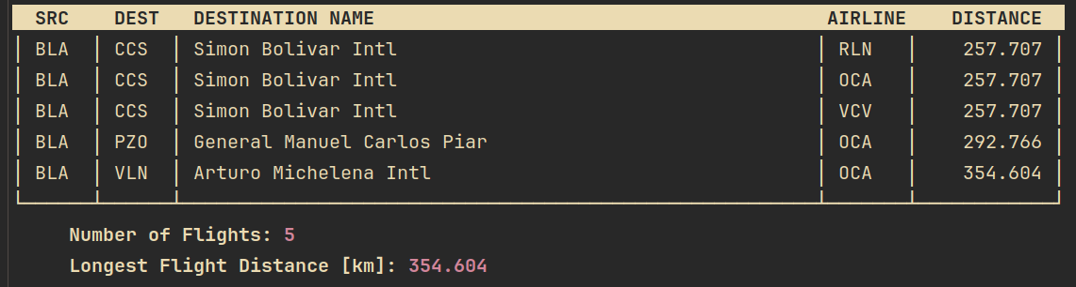
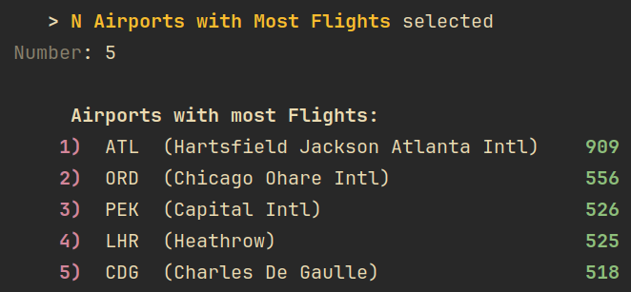
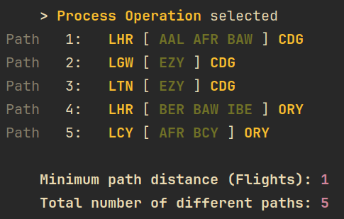
Interface com o Utilizador
A parte de output está associada ao manager e à interface e é padronizada e modularizada de acordo com o tipo de dados que pretendemos apresentar
Na parte dos menus, existem várias funções para apresentar as opções de menu seguinte, o cabeçalho e rodapé, a leitura de dados atual…
O output está relacionado com os resultados de pesquisas, realizadas pelo Manager, que é feito a partir de funções para uma maior uniformidade na apresentação
Na maioria dos casos, estes são apresentados no formato de tabela com a contagem ou valor associado no final, ou até apenas o valor
Para listagens ordenadas, são apresentados os resultados por ordem com o seu número associado e o valor que os permite ordenar
Para outro tipo de listagens é apresentado o título da lista e os vários valores de forma sequencial
Para as melhores viagens, são apresentados da esquerda para a direita os caminhos que se podem percorrer

Slide 12
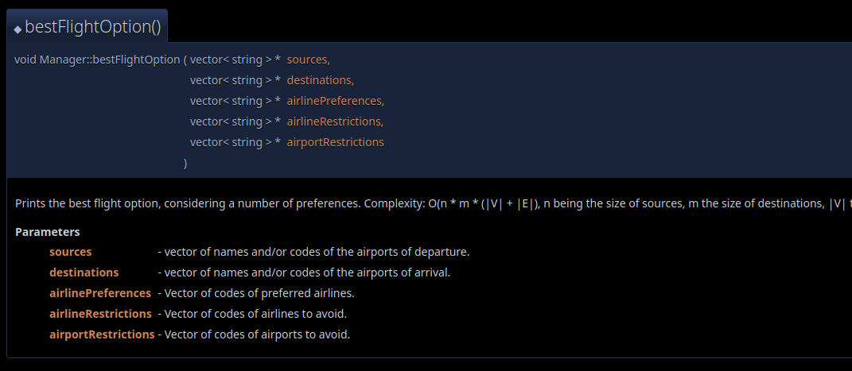
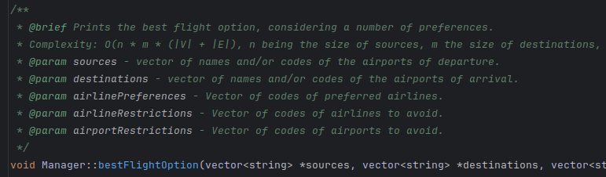
Documentação do Código
No que toca à documentação, a mesma foi gerada usando o Doxygen, tal como era pedido na descrição do projeto. Desta faz parte:
Descrição simples das classes usadas no projeto e da sua função
Atributos e funções membro de todas as classes da função
Descrição detalhada das funções e algoritmos mais importantes da classe Manager e Graph, assim como a sua complexidade temporal associada

Slide 13
Destaque de Funcionalidades
Já no trabalho anterior, um dos aspetos que consideramos mais importantes foi a organização dos menus e a forma como os dados são apresentados ao utilizador, uma vez que o objetivo é criar um sistema que além de conseguir realizar algumas operações ou pesquisas, seja intuitivo e fácil de usar do ponto de vista de alguém sem grande experiência.
Neste trabalho, decidimos focar ainda mais em melhorar a forma como é feito o input e o output de informação e achamos que o resultado é bastante proveitoso. Os resultados são apresentados com uma boa formatação e isso, aliado à rapidez da maioria das operações permite que o uso do sistema de gestão de voos que criamos seja bastante fluida, mesmo com um dataset tão grande como o que nos foi fornecido.

Slide 14
Conclusão
Em conclusão, podemos dizer que a realização deste projeto foi muito útil pois permitiu-nos consolidar os conhecimentos todos das aulas de Algoritmos e Estruturas de Dados, assim como trabalhar com as estruturas de dados e algoritmos já lecionados de uma maneira mais prática e aplicada à vida real.
Por ser um projeto de maior dimensão, a dificuldade é claramente um pouco maior do que os exercícios semanais, mas mesmo assim consideramo-nos bastante satisfeitos com o resultado final que apresentamos, embora tenhamos enfrentado algumas dificuldades (nomeadamente, na pesquisa do melhor voo recorrendo a filtros e várias opções em conjunto).
No final, a nossa solução tem todas as funcionalidades pedidas e ainda mais algumas implementadas e utiliza as estruturas de dados pedidas mantendo complexidades temporais e tempos de acesso razoáveis. A divisão de tarefas e o esforço de cada elemento do grupo foi adequada.
Turma 01, Grupo 15
Rafael Teixeira de Magalhães Ricardo de Freitas Oliveira Rodrigo Albergaria Coelho e Silva

